Slide 1

Что такое светофор?
Подготовила воспитатель Можнова Наталья Викторовна

Slide 2



Slide 3



Slide 4
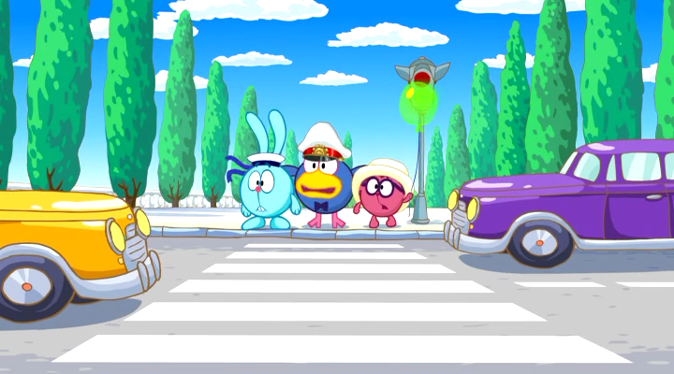

Slide 5
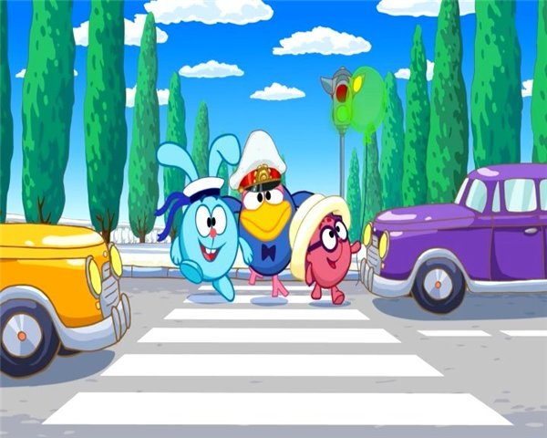

Slide 6

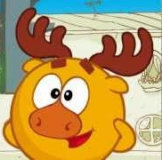

Slide 7


Slide 8
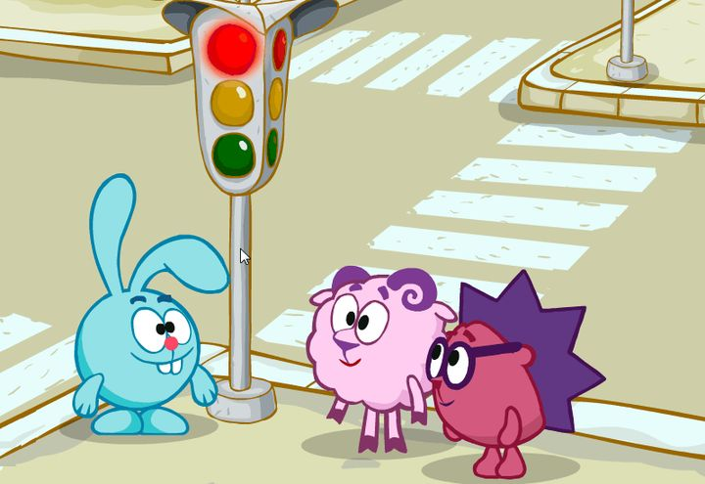
Помогает с давних пор
Детям, друг наш, СВЕТОФОР!
Объяснит без напряженья
Детям правила движенья.
Слушай и запоминай
И всегда их соблюдай:
Загорелся КРАСНЫЙ свет,
Стой, Малыш, прохода нет.
ЖЕЛТЫЙ свет, смотри горит
Приготовься говорит.
А зажегся свет ЗЕЛЕНЫЙ
Проходи мой друг ученый.
Помни правила движенья
Как таблицу умноженья!

Slide 9
Интернет источники: knigka.info›2009/12/16/smeshuroki-na-doroge.htm smeshariki.ru mamamasi.ru›forum/viewtopic.php… картинки yandex.ru

